Slide 1
Laboratório 7
Evolução do Protótipo de Papel para o Primeiro Protótipo Funcional
Grupo: 2
João Massano, 73974
Pedro Bucho, 69537
Henrique Caldeira, 75838
01

Slide 2
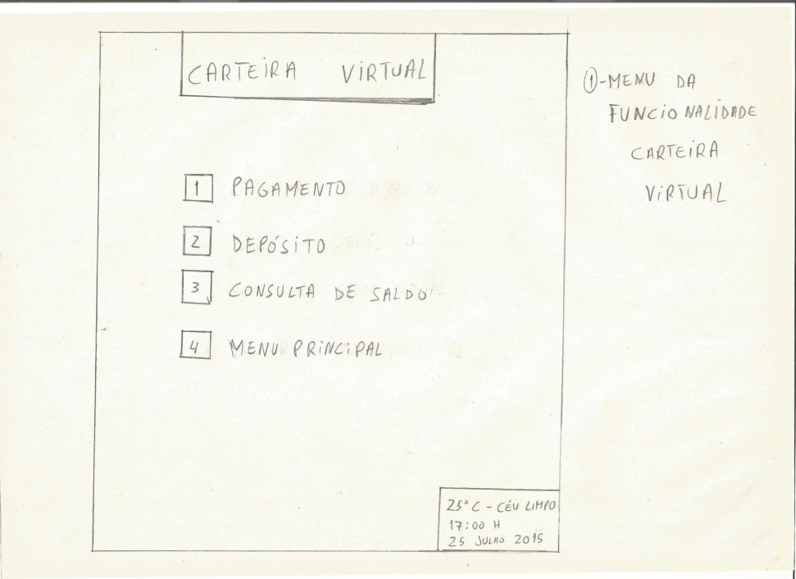
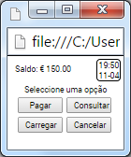
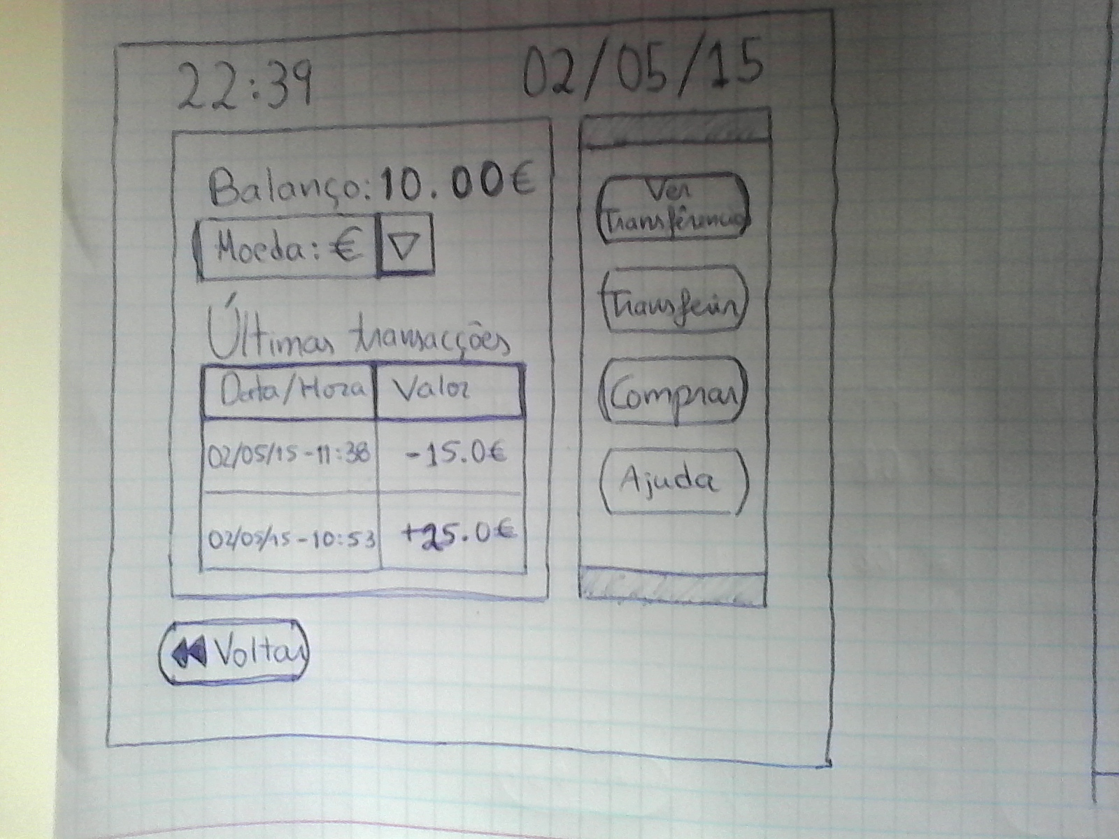
Protótipo Antes e Depois

Slide 3
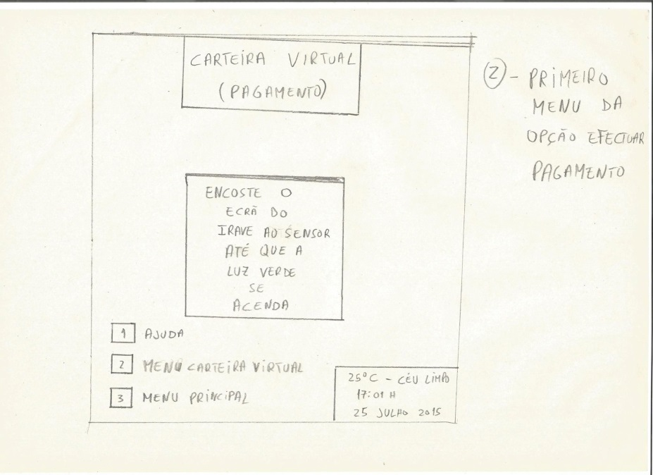
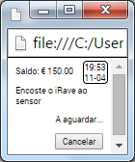
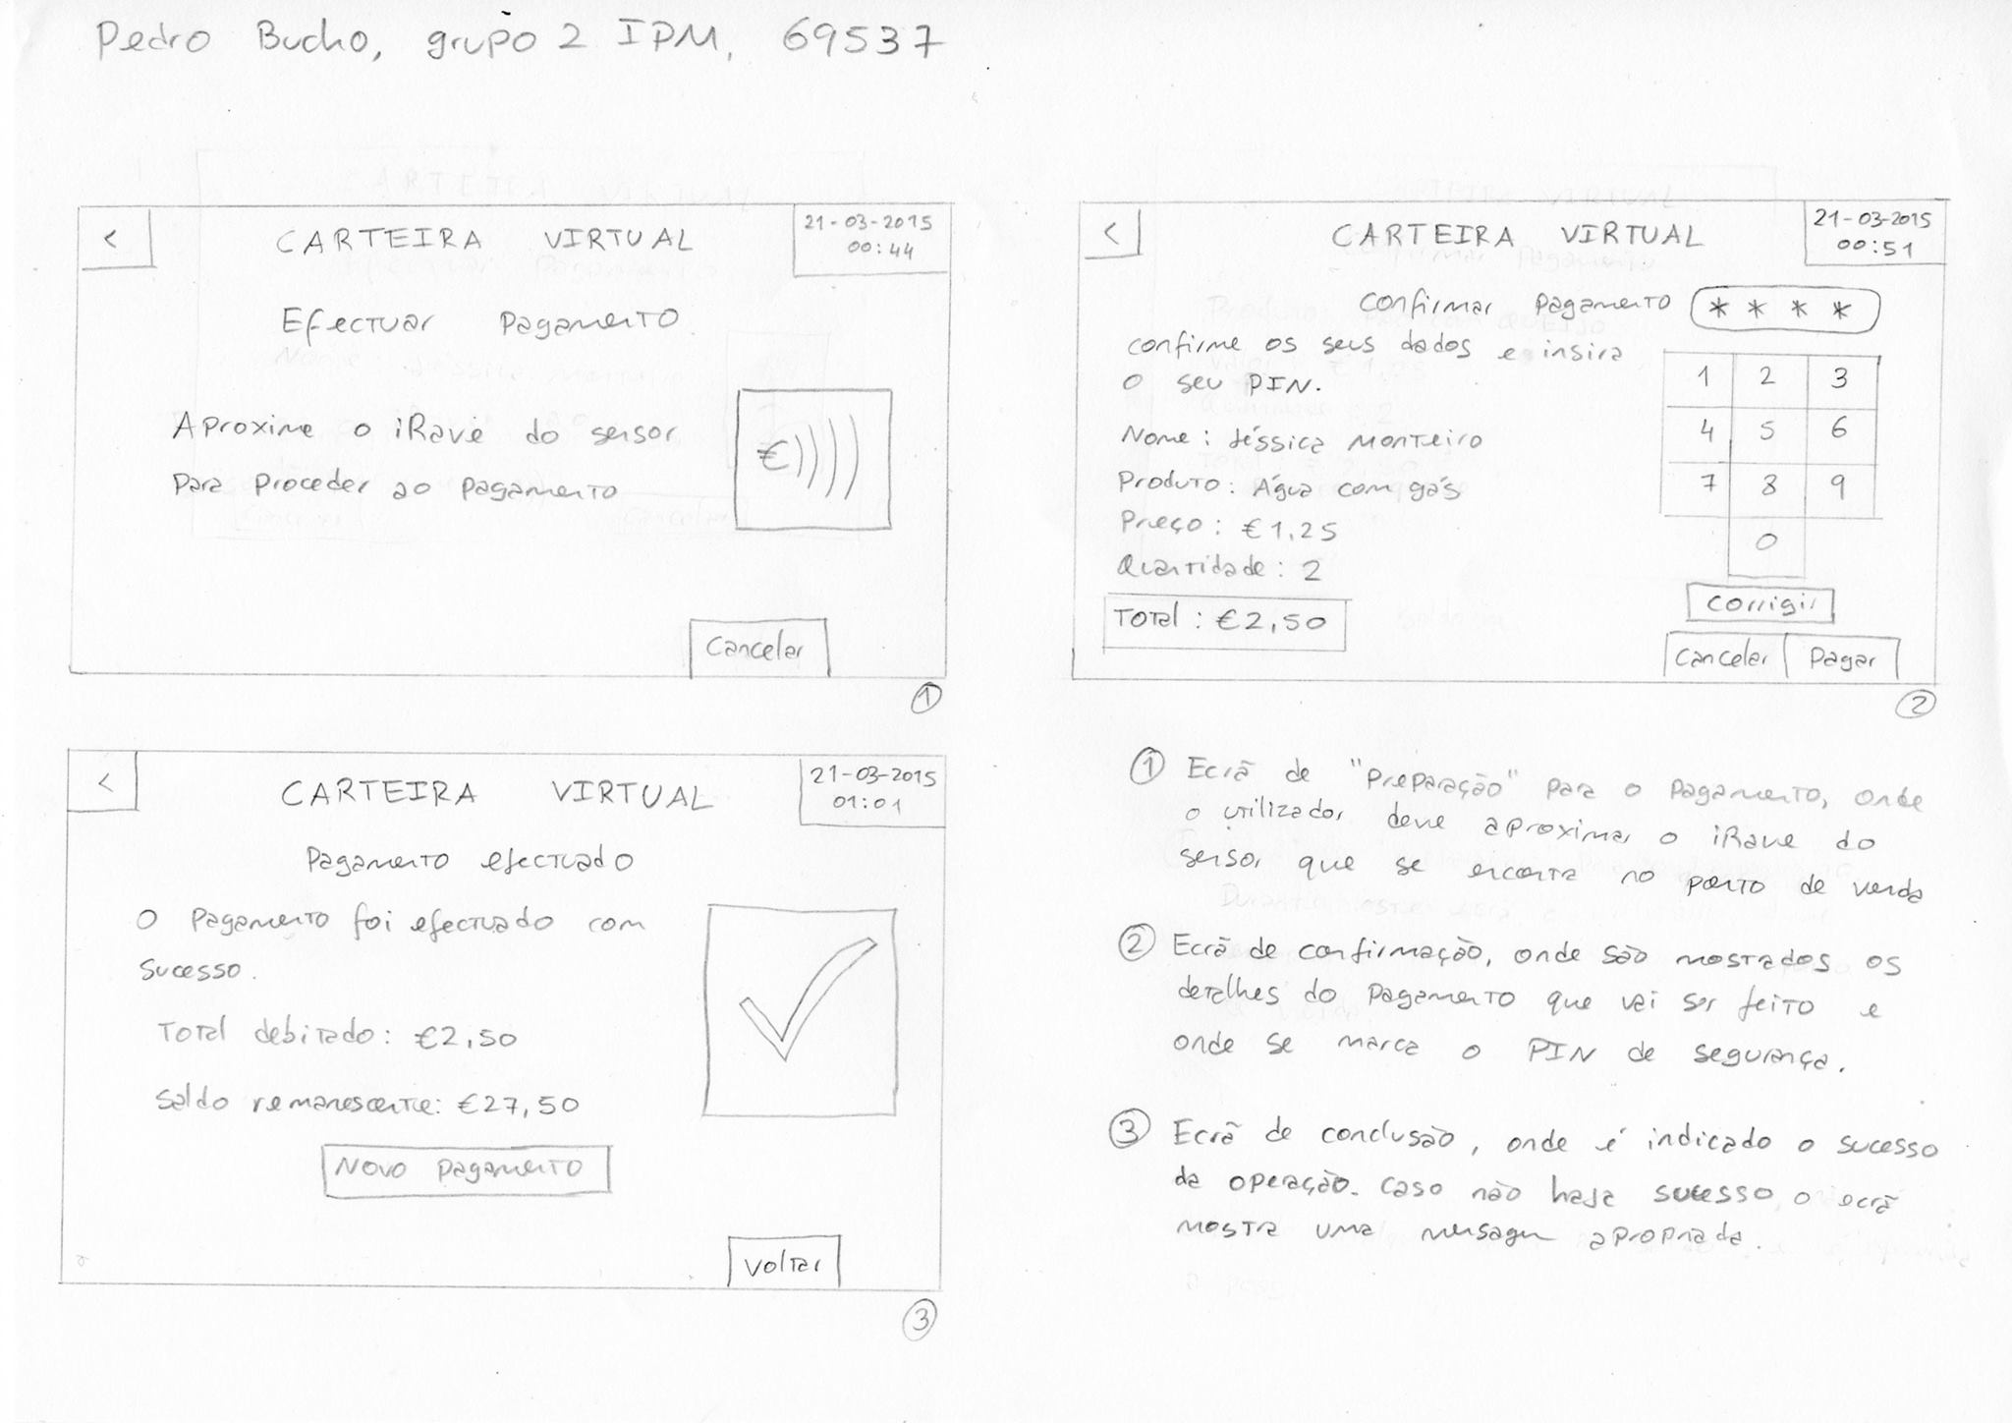
Protótipo Antes e Depois

Slide 4
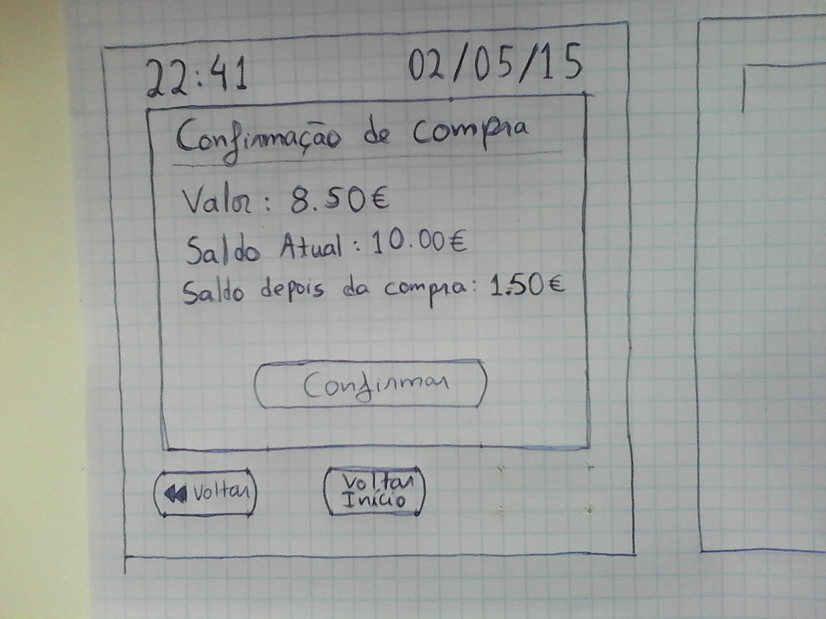
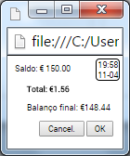
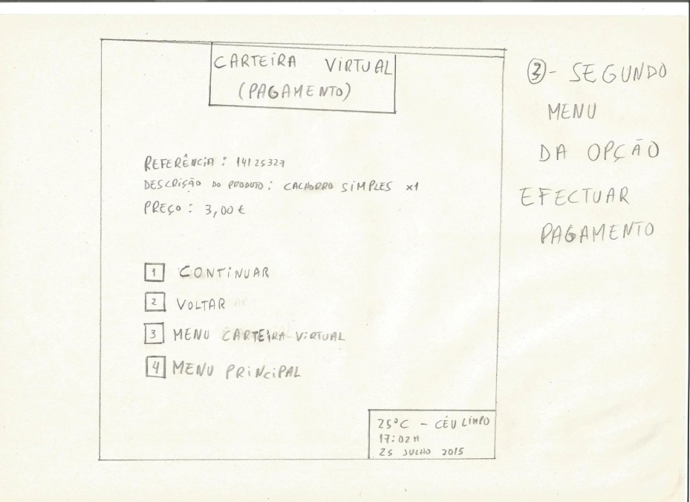
Protótipo Antes e Depois

Slide 5
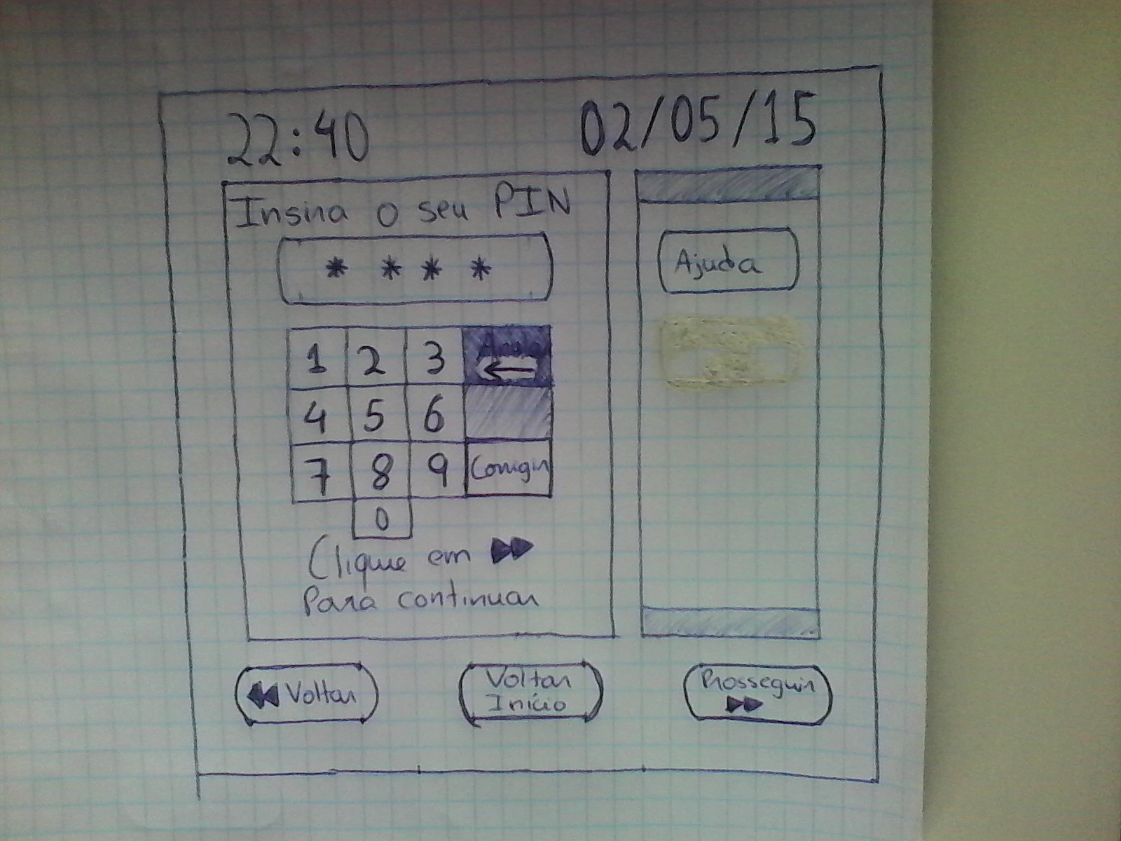
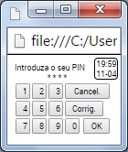
Protótipo Antes e Depois

Slide 6
Principais Erros Identificados
A avaliação feita pelo grupo 65A ao protótipo de papel:
Demasiados ecrãs para visitar dentro de uma funcionalidade.
Botão de retorno (no protótipo funcional: “Cancelar”) é confuso quanto ao ecrã para onde vai regressar.
O saldo não está numa posição de destaque na funcionalidade de Carteira.
Notes:
Principais erros identificados na Avaliação Heurística

